Slide 1
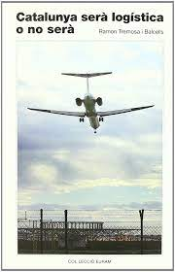


Sistema integral de policia a Catalunya: proximitat, mediació, prevenció, diversitat, coordinació amb la policia local i intersecció amb altres polítiques (igualtat i feminisme, drets socials, salut mental i altres)
Punt de vista del sector de la logística i transport de mercaderies per carretera: un sector de vital importància per a aquest país i la seva economia
Sr. Jesús Lozano Gil
President de TRANSCALIT
Federació Catalana de Transports de Barcelona

Slide 2
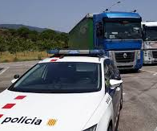

Hem de tenir una logística i un transport segurs:
És un dret i un deure de tots i totes
TOT es transporta per carretera

Slide 3
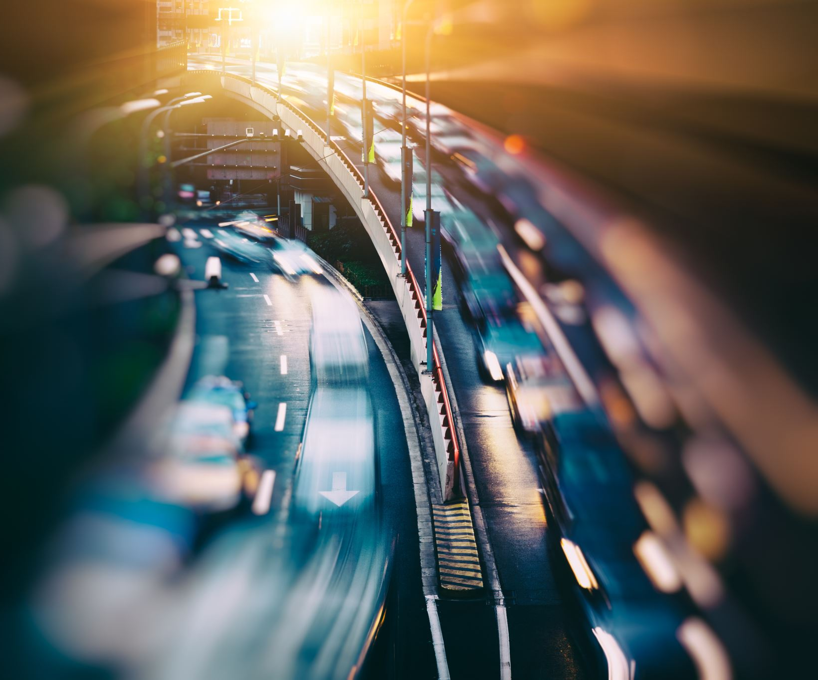
LA SEGURETAT EN EL TRANSPORT DE MERCADERIES
SEGURETAT DE LES MERCADERIES O SEGURETAT DE LA PROPIETAT I LES PERSONES
SEGURETAT DURANT LA CIRCULACIÓ O SEGURETAT VIAL

Slide 4
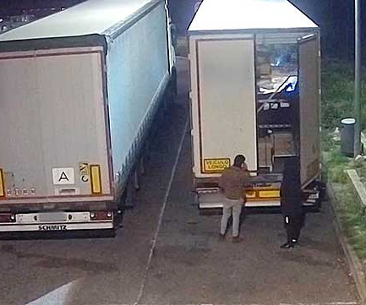
SEGURETAT DE LES PERSONES I MERCADERIES O SEGURETAT DE LA PROPIETAT I LES PERSONES

Slide 5
1. SEGURETAT DE LES PERSONES I MERCADERIES O SEGURETAT DE LA PROPIETAT I LES PERSONES
Robatori de mercaderies
Robatori de gasoil
Robatori de catalitzadors i recanvis
Perill per a la intregritat física dels conductors/res
SEGURETAT EN RUTA O DISTRIBUCIÓ:
És un dels moments on les mercaderies són més vulnerables.
Hem de ser preventius però és encara més important començar a ser PREDICTIUS.
CREIEM QUE APOSTAR PER UNA SEGURETAT PREDICTIVA ÉS UNA APOSTA DE FUTUR

Slide 6
1. SEGURETAT DE LES PERSONES I MERCADERIES O SEGURETAT DE LA PROPIETAT I LES PERSONES
SEGURETAT EN RUTA O DISTRIBUCIÓ: Què podem fer? Com podem millorar-la?
Necessitat de pàrquings segurs:
Hem de disposar d’una xarxa de pàrquings i àrees de descans segures a Catalunya.
Ho necessitem a Barcelona i la seva àrea metropolitana perquè és on es concentra el major nombre de vehicles i demanda de servei.
Si tenim els vehicles concentrats en espais segurs, serà més sostenible, efectiu i es facilitarà la tasca de les forces de seguretat
PER CONVERTIR-NOS EN LA ZONA DE REFERÈNCIA LOGÍSTICA A EUROPA NECESSITEM SERVEIS ADDIENTS

Slide 7
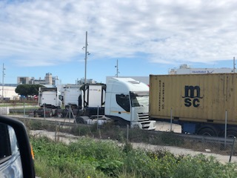
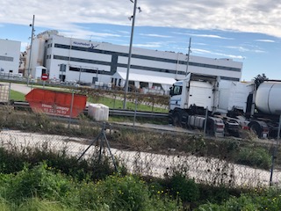
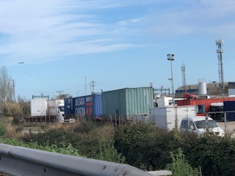
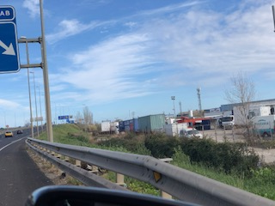
1. SEGURETAT DE LES PERSONES I MERCADERIES O SEGURETAT DE LA PROPIETAT I LES PERSONES: AVUI…
Entrada Barcelona Ronda Litoral

Slide 8
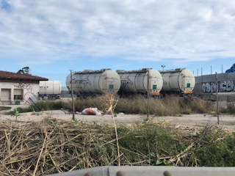
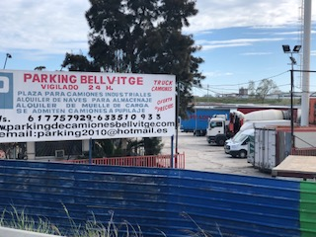
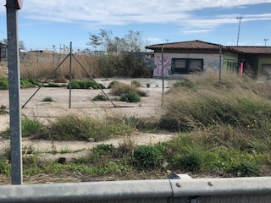
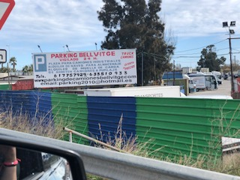
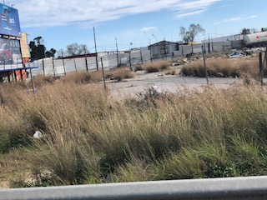
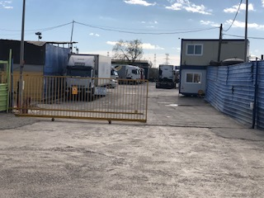
1. SEGURETAT DE LES PERSONES I MERCADERIES O SEGURETAT DE LA PROPIETAT I LES PERSONES: AVUI…
Entrada Barcelona
Gran Via /Oncològic

Slide 9
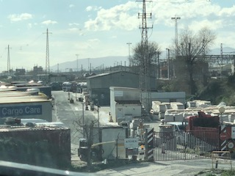
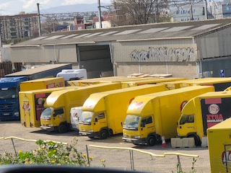
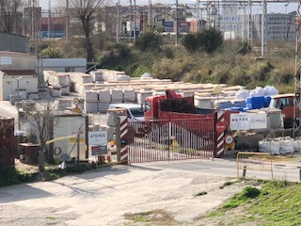
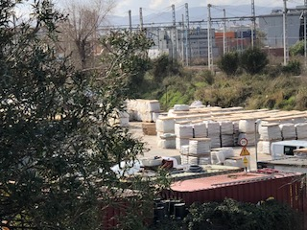
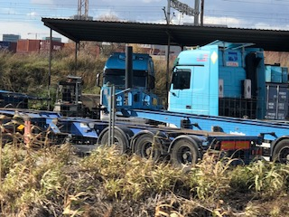
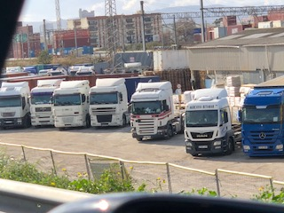
1. SEGURETAT DE LES PERSONES I MERCADERIES O SEGURETAT DE LA PROPIETAT I LES PERSONES: AVUI…
Entrada Barcelona
Litoral/Pg Zona Franca

Slide 10
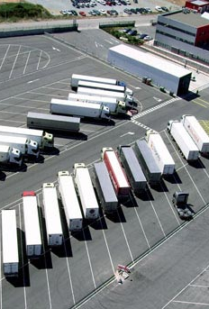
1. SEGURETAT DE LES PERSONES I MERCADERIES O SEGURETAT DE LA PROPIETAT I LES PERSONES: PESEM EN EL FUTUR
Gran importància de la coordinació i col·laboració entre empreses i Mossos en la protecció de les àrees de descans i pàrquings
La seva correcta ubicació geogràfica segons demanda de servei
Tenir aquestes zones segures ens permetrá no tenir gent vulnerable pels polígons i millorar el control.

Slide 11
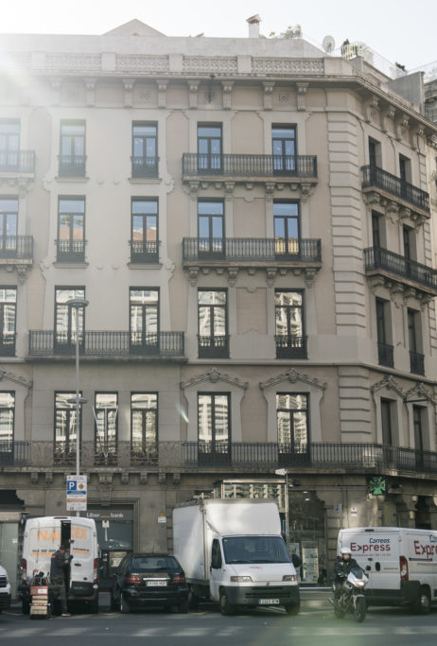
1. SEGURETAT DE LES PERSONES I MERCADERIES O SEGURETAT DE LA PROPIETAT I LES PERSONES
SEGURETAT DISTRIBUCIO URBANA MERCADERIES / ULTIMA MILLA
CANVIS A LA FORMA DE DISTRIBUCIÓ DE MERCADERIES DUM:
  Seguretat a les zones de càrrega i descàrrega
  E-commerce: producte atractiu al robatori i amb concentració de vehicles a les zones de càrrega i descàrrega
  Zones de baixes emissions i distribucions nocturnes
POLÍGONS INDUSTRIALS: es disposa d’informació vulnerable de tal manera que és possible la planificació dels robatoris de la carga: Se sap qui fabrica/distribueix. Se sap qui carrega. Se sap qui entrega.

Slide 12
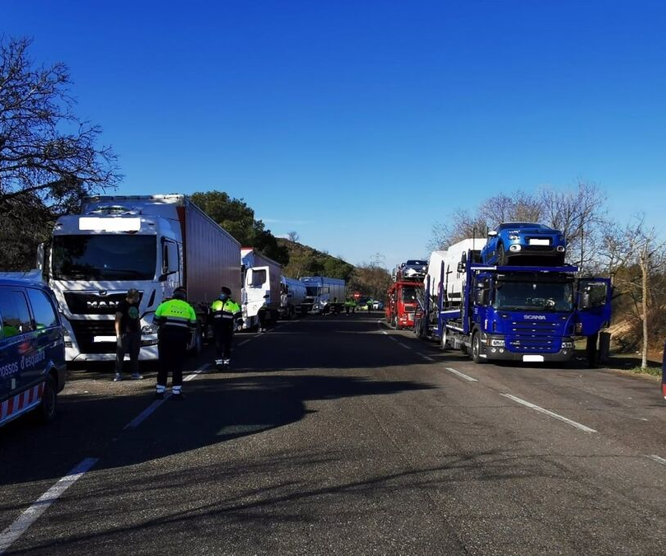
2. SEGURETAT DURANT LA CIRCULACIÓ O SEGURETAT VIAL

Slide 13
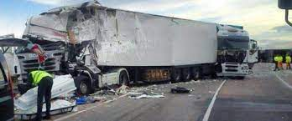
2. SEGURETAT DURANT LA CIRCULACIÓ O SEGURETAT VIAL
El transport de mercaderies per carretera és un dels sectors més regulats
HEM DE DEIXAR DE CRIMINALITZAR AL SECTOR I FER-LO RESPONSABLE DE LES CARÈNCIES I PROBLEMES DE LES INFRAESTRUCTURES

Slide 14
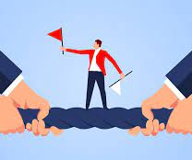
2. SEGURETAT DURANT LA CIRCULACIÓ O SEGURETAT VIAL
Intentar millorar la seguretat vial només amb prohibicions de circulació dels vehicles pesats, fa que les nostres indústries siguin menys competitives, més lentes i en definitiva menys atractives econòmicament parlant.
Ens ho podem permetre?

Slide 15

NO és el gran qui es menjarà al petit.
ÉS el ràpid qui es menjarà al lent.

Slide 16
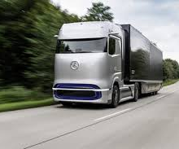
2. SEGURETAT DURANT LA CIRCULACIÓ O SEGURETAT VIAL
S’ha de parlar (i parlem) d'ecologia, combustibles alternatius, zones de baixes emissions... però hem de donar la mateixa importància a les infraestructures cada vegada més satures i gestiones d'una forma restrictiva.
Els nous combustibles (electricitat/hidrogen/gas), els nous vehicles, les noves tecnologies de conducció autònoma en graus inicials, impactaran en la seguretat vial, les infraestructures, accidents - rescats...

Slide 17
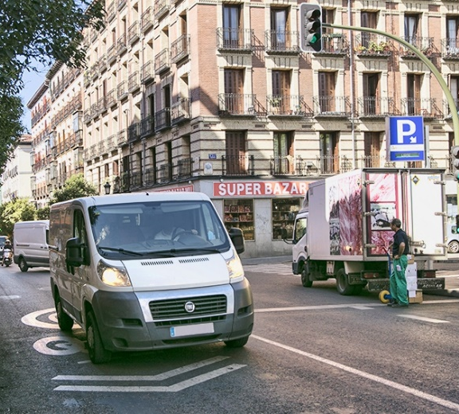
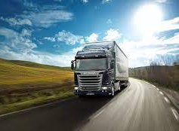
2. SEGURETAT DURANT LA CIRCULACIÓ O SEGURETAT VIAL
HEM D’ASSEGURAR LA SEGURETAT DE LES NOSTRES TREBALLADORES I TREBALLADORS
EN RUTA
EN DISTRIBUCIÓ DE PROXIMIDAD O E-COMMERCE

Slide 18

2. SEGURETAT DURANT LA CIRCULACIÓ O SEGURETAT VIAL
Com ho fem?
Treballant amb Mossos on la seva experiència i coneixement dels incidents és de gran importància. Compartint informació.
Informant i formant els nostres treballadors i treballadores en accions que han d'evitar o en la detecció d'incidències a comunicar i en conducció segura i eficient
Les noves tecnologies, la digitalització i la immediatesa de la informació seran fonamentals a les noves polítiques de seguretat.

Slide 19

CONCLUSIONS
Insistim a ser predictius més que preventius i la millor forma és que la infracció no es realitzi o el robatori no es produeixi.
Des del sector volem obrir les portes de les nostres empreses, perquè conjuntament podem editar plans d'acollida del personal així com accions de millora i formacions amb el component i la visió de l‘Autoritat .
Les empreses estem realitzant formació de conducció eficient, formació en conducció segura, rutes de seguretat compliment de les normes.
TOT AQUEST CONEIXEMENT I TOTES AQUESTES ACCIONS QUEDEN SEGMENTADES SI NOMÉS LES FEM DES D’UNA DE LES PARTS SENSE COORDINACIÓ AMB L’ ALTRA.

Slide 20

CONCLUSIONS
La necessitat de crear canals oberts entre la policia i les organitzacions sectorials deu ser un dels nous fulls de ruta
La tecnologia / digitalització / immediatesa de la informació ens situa en uns nous escenaris: hem de ser capaços de compartir i analitzar la informació per marcar nous plans d'actuacions
L'IMPORTANT NO ÉS EL QUE SABEM SI NO QUE FEM AMB EL QUE SABEM

Slide 21

CONCLUSIONS
La digitalització ens portarà a tenir més dades que mai , però l' important d'aquestes dades és què fem amb elles.
El que és segur és que hem de compartir-les perquè puguin ser analitzades des de totes les visions i prendre decisions, recomanacions i accions: zones de ruta segures, punts negres d'accidents, actuacions de formació de conductors, seguiment d'actes o possibles accions,

Slide 22
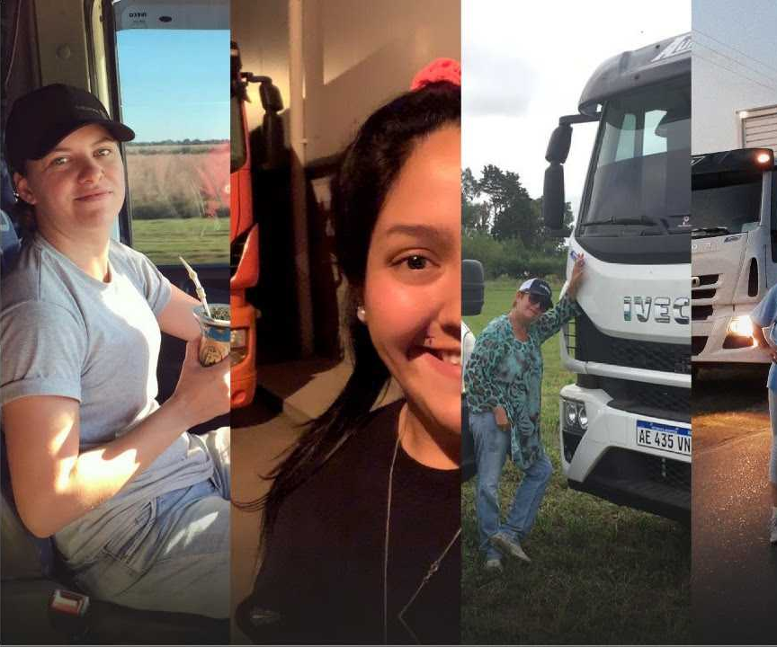
UN APUNT MÉS:
Des del sector estem convençuts de que la incorporació de la dona a les nostres empreses és una realitat, no només en l'àmbit de la conducció professional, que hem reflectit en la següent diapositiva, sino a nivell de tecnologia, organització ...
NO PODEM, NI VOLEM, VIURE LA MAJOR REVOLUCIÓ DEL SECTOR SENSE LA VISIÓ DE LA DONA

Slide 23
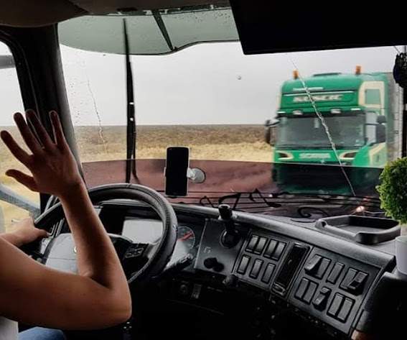
UN APUNT MÉS:
LA INCORPORACIÓ DE LA DONA AL SECTOR A ANDALUSIA: UN DE CADA TRES CARNETS DE CAMIÓ HO ESTAN OBTENINT LES DONES
El 'boom' de les camioneres: les almeriences acaparen un de cada tres nous carnets d'Andalusia.
La Direcció General de Trànsit ha expedit 1.890 permisos tipus E per a camions articulats entre el 2019 i el 2021 a Almeria, fet que suposa el 30% dels 6.351 carnets de les 8 províncies andaluses.

Slide 24

Per part de les associacions i de les empreses del sector estem posant els nostres esforços a dignificar el sector per a tots els gèneres i edats.
Necessitem la seva ajuda perquè es percebi i sigui un sector segur
  A CARRETERA
  A POLÍGONS
  A ÚLTIMA MILLA

Slide 25
Sr. Jesús Lozano Gil
President de TRANSCALIT
Federació Catalana de Transports de Barcelona
MOLTES GRÀCIES
03-06-22
Comissió d'Estudi sobre el Model Policial al Parlament de Catalunya
25

